Slide 1
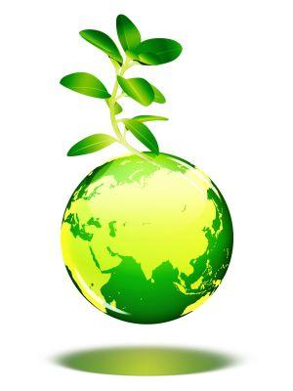
Quentin Périoux
3°B
L'éco conception

Slide 2
Sommaire
1-Consommation d'un Européen.
2-L'impact de la consommation sur notre environnement.
3-Les 5 étapes de la vie d'un objet.
4-Étude de cas.
5-Définition de l'éco-conception.
6-Comment éco-concevoir un objet ?
7-Les signes distinctifs d'un éco-produit.
8-Conclusion
9-Source

Slide 3
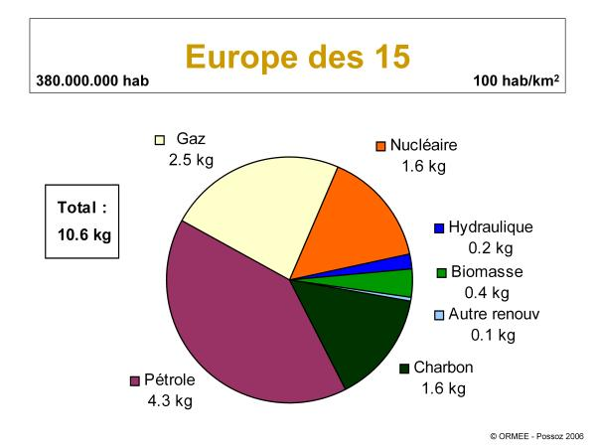
Consommation d'un Européen

Slide 4
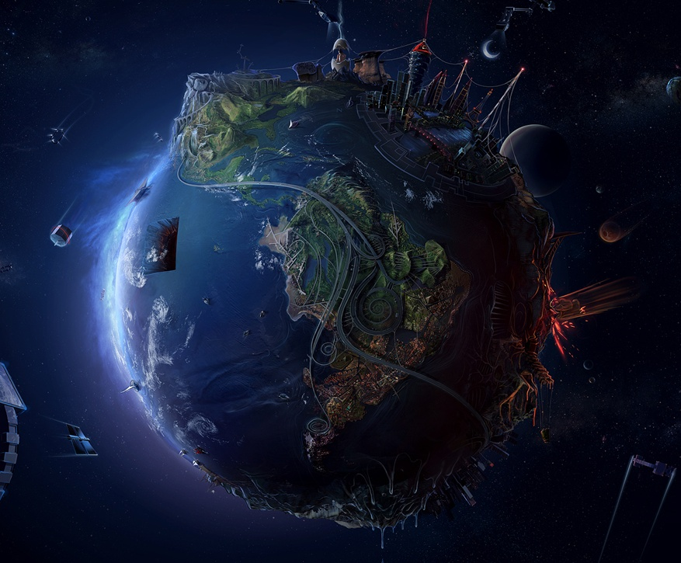
L'impact de la consommation sur notre environnement
De nos jours, la consommation d'énergie est devenue une de nos plus grandes préoccupations.
En effet, elle provoque un impact important sur l'environnement, comme une pollution atmosphé-rique qui conduit à une augmen-tation de l'effet de serre.
Ce phénomène engendrerait par la suite une fonte des glaces qui risquerait de faire monter le niveau des océans, et par conséquent, causer un dérèglement climatique et météorologique.

Slide 5
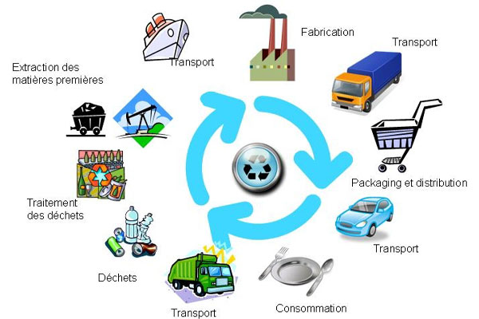
Le cycle de vie d'un objet

Slide 6
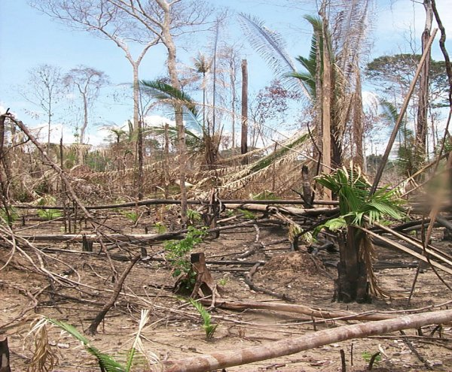
Étude de cas : L'extraction des matières premières
L'extraction des différentes matières premières sur Terre est nécessaire pour fabriquer certains produits mais engendre de graves problèmes.
LA DÉFORESTATION
La déforestation consiste à raser toutes les forêts pour récupérer la matière première comme le bois pour la fabrication, entre autres, de meubles, de papier, et extraction de latex etc...
LE FORAGE DU PÉTROLE
Aujourd'hui la consommation de pétrole est telle, qu'elle est devenue une dépendance pour certains pays. En effet, les réserves de pétrole seront épuisées dans environ 30 ans. Cette perspective amène les pays à trouver d'autres solutions pour faire fonctionner les véhicules et fabriquer tous les matériaux à base de pétrole (plastiques, certains textiles (nylons, polyester). La chimie du pétrole permet également la fabrication de produits détergeants, caoutchouc, adhésifs, médicaments...

Slide 7
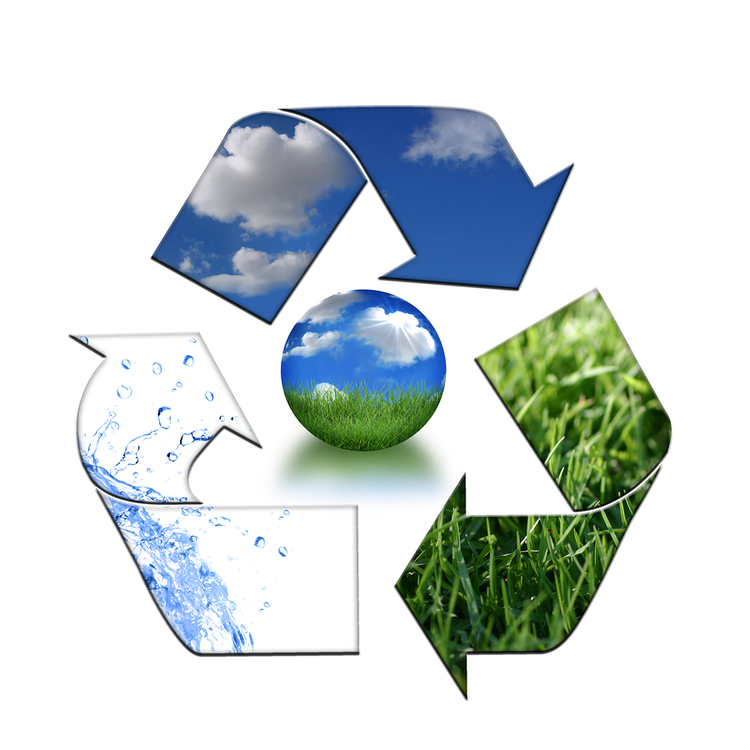
L'éco conception qu'est ce que c'est ?
L’éco-conception consiste à intégrer l’environnement lors de la conception des produits, avec une vision sur leur cycle de vie.
L'ANALYSE DU CYCLE DE VIE
Cette analyse prend en considération les aspects environnementaux liés à la conception du produit, depuis l'extraction des matières premières ou l'utilisation de matières recyclées jusqu'au transport du produit, son utilisation et sa fin de vie.
RESPECT DE L'ENVIRONNEMENT
L'éco-conception vise à réduire prioritairement :
- L'utilisation des matières non-renouvelables
- L'effet de serre
- La pollution des eaux et des sols
- Les transports

Slide 8
Comment éco-concevoir un produit ?
Éco-concevoir un objet c'est avant tout :
MATIÈRE PREMIÈRES UTILISÉES
Utiliser des composants non polluants pour le fabriquer.
FABRICATION
Améliorer les procédés de production, réduire la quantité de matériaux utilisés
TRANSPORT
Localiser la fabrication par rapport aux clients finaux.
USAGE
Réduire l’impact en phase d’utilisation, allonger la durée d’utilisation, sensibiliser l’utilisateur sur les pratiques
FIN DE VIE
Trier les déchets, permettre le désassemblage des matières techniques et biologiques, assurer le recyclage, optimiser la collecte, réduire le déchet non traitable.

Slide 9
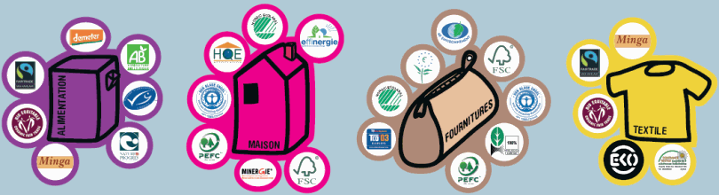
Signes distinctifs d'un éco-produit
Les différences entre un produit éco-conçu et un produit non éco-conçu sont nombreuses :
DURÉE DE VIE
La durée de vie d'un éco-produit peut être plus longue qu'un produit non-éco-conçu.
IMPACT SUR L'ENVIRONNEMENT
Un produit non éco-conçu peut être utile mais avoir un énorme impact sur l'environnement au niveau de la pollution.
Un produit éco-conçu peut être moins efficace mais avoir un impact faible voir nul sur l'environnement.

Slide 10
Conclusion
L'éco-conception consiste à préserver notre environnement.
De nombreuses personnes sont mobilisées pour essayer en premier lieu de :
- faire attention à l'impact environnemental,
- être attentives à la durée de vie de l'objet pour éviter la sur-consommation,
- utiliser le moins possible de matières premières non renouvelables.
L'éco-conception est un moyen pour limiter notre grande consommation de matières premières non renouvelables. Elle peut être une des solutions futures pour préserver nos ressources non renouvelables sur la Terre, et ainsi limiter notre consommation de matières premières.

